Slide 1

MAGANG DAN PPL SEBAGAI PENYIAPAN PENDIDIK PROFESIONAL
Dr. Totok Bintoro, M.Pd
Tim Pengembang Program Maju Bersama Mencerdaskan Indonesia
Direktorat Pendidik Dan Tenaga Kependidikan
Direktorat Jenderal Pendidikan Tinggi
Kemdikbud, 2014

Slide 2
Perkembangan Kurikulum LPTK
LPTK: Calon guru profesional
Sistem: Concurrent/Terintegrasi →
kompetensi akademik kependidikan, bidang studi & jati diri bangsa Indonesia (MKDU, MKDK, MKPBS, MKPBM)
Kepmendiknas No. 232/U/2000
KBK (Competence based curriculum)
Kelompok: MPK, MKK, MPB, MKB, dan MBB
Kepmendiknas 045/U/2002: Kompetensi utama;
pendukung; dan lainnya → Kur Inti & Institusi
UNESCO (1997): the four pilars of education
1970-1990
2000-an
?
1994-2000
UU No. 20 th 2003 ttg Sisdiknas, PP 19 th 2005 ttg SNP, serta UU No. 14 th 2005 ttg GD: kompetensi guru (1) pedagogis, (2) profesional, (3) sosial, dan (4) kepribadian
Pendekatannya: topik inti (content based curriculum)
Kelompok Matakuliah: MKU, MKDK, MKK I, dan MKK II + program Post Secondary Subject Matter (PSSM) 20 SKS
Permendiknas No. 8 Th 2009 – 87/2012 ttg Progr PPG Pra-Jab.
Perpres No. 8 Th2012 ttg KKNI

Slide 3

ANALISIS KAJIAN PERJALANAN KURIKULUM LPTK
Elemen-elemen yang terkandung dalam Permendiknas 045/U/2002 kurang mengakomodasi elemen-elemen kompetensi untuk menyiapkan guru profesional seperti elemen kompetensi akademik kependidikan dan elemen kompetensi akademik bidang studi
Undang-undang No. 14/2005 ttg Guru dan Dosen, harus dikaji secara arif terkait dengan Penyiapan Guru Profesional yang dilaksanakan secara berlapis (Syarat PPG S-1/D IV). Semestinya penyiapan guru profesional dilaksanakan secara terintegrasi

Slide 4
KETERKAITAN KKNI DAN KURIKULUM LPTK
KKNI
S3
9
S2
Spesialis
8
Profesi
7
S1
6
D IV
5
D III
4
D II
3
D I
Sekolah Menengah Umum
2
Sekolah Menegah Kejuruan
1
KUALIFIKASI SDM NASIONAL

Slide 5
Implementasi Jenjang pada KKNI dalam Pengembangan Kurikulum
KKNI
9
Pendidikan Akademik
Pengembangan Kurikulum Akademik bidang Studi serumpun/Sejenis merupakan urutan/gradasi level 6, 8, dan 9)
Cara pencapaian level 6 dan 7 (Pendidikan Akademik dan Profesi):
Dapat diterapkan secara berlapis, artinya menyelesaikan level 6 (s-1) terlebih dahulu baru mengikuti pendidikan profesi (level 7)
Dapat dilaksanakan secara terintegrasi (bersamaan antara level 6 dan 7) namun tetap memposisikan kajian level 7 pada semester akhir
8
7
6
5
4
3
2
1

Slide 6


MODEL-MODEL KURIKULUM LPTK

Slide 7
MODEL TERINTEGRASI PENDIDIKAN AKADEMIK BERKEWENANGAN TAMBAHAN DENGAN PENDIDIKAN PROFESI
(PPG 1 SEMESTER)
PPG | 9 |  | WORKSHOP PERANGKAT PEMBELAJARAN DAN PPL
S1 | 8 | KARAKTER DAN KEINDONESIAAN | KKN DIK , PENELITIAN, &UJIAN AKHIR
 | 7 |  | AKADEMIK KEPENDIDIKAN | KEWENANGAN TAMBAHAN
 | 6 |  |  | AKADEMIK BIDANG KEAHLIAN | M3
 | 5
 | 4 |  |  |  | M2
 | 3
 | 2 |  |  |  | M1
 | 1
METODIK KHUSUS

Slide 8
MODEL BERLAPIS ANTARA PENDIDIKAN AKADEMIK DENGAN PENDIDIKAN PROFESI
(PPG 2 SEMESTER)
PPG | 10 |  | PPL
 | 9 |  | WORKSHOP PERANGKAT PEMBELAJARAN
S1 | 8 | KARAKTER DAN KEINDONESIAAN | KKN DIK , PENELITIAN, &UJIAN AKHIR
 | 7 |  | AKADEMIK KEPENDIDIKAN | AKADEMIK BIDANG KEAHLIAN
 | 6 |  |  |  | M3
 | 5
 | 4 |  |  |  | M2
 | 3
 | 2 |  |  |  | M1
 | 1
METODIK KHUSUS

Slide 9
3 Elemen Penting dalam Pembelajaran di LPTK (Pendidikan Akademik – S-1)
Calon Pendidik Profesional
ALIHE
trickle down effect
early exposure

Slide 10
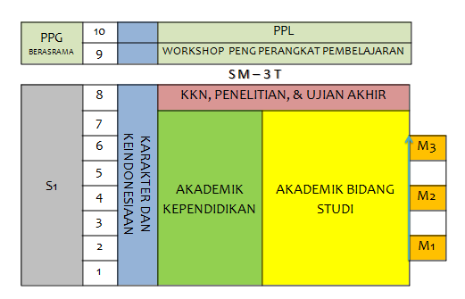
MODEL KURIKULUM LPTK BERLAPIS
(PPG 1 ATAU 2 SEMESTER)
DISERTAI SM-3T
ALIS/PAIKEM
METODIK KHUSUS
ALIHE

Slide 11
Implementasi dalam Pembelajaran: trickle down effect
Pembelajaran oleh dosen (LPTK) akan mempunyai dampak yang tersebarluaskan (trickle down effect)
Tugas dosen menjadi sangat strategis, di samping mendidik, mengajar, menggali potensi mahasiswa, ia pun bertindak sebagai model rujukan bagi calon guru masa kini dan masa depan, agar diperoleh keluaran yang kompeten dan profesional.

Slide 12
early exposure = Magang
Kampus
Sekolah
Calon Guru Profesional

Slide 13
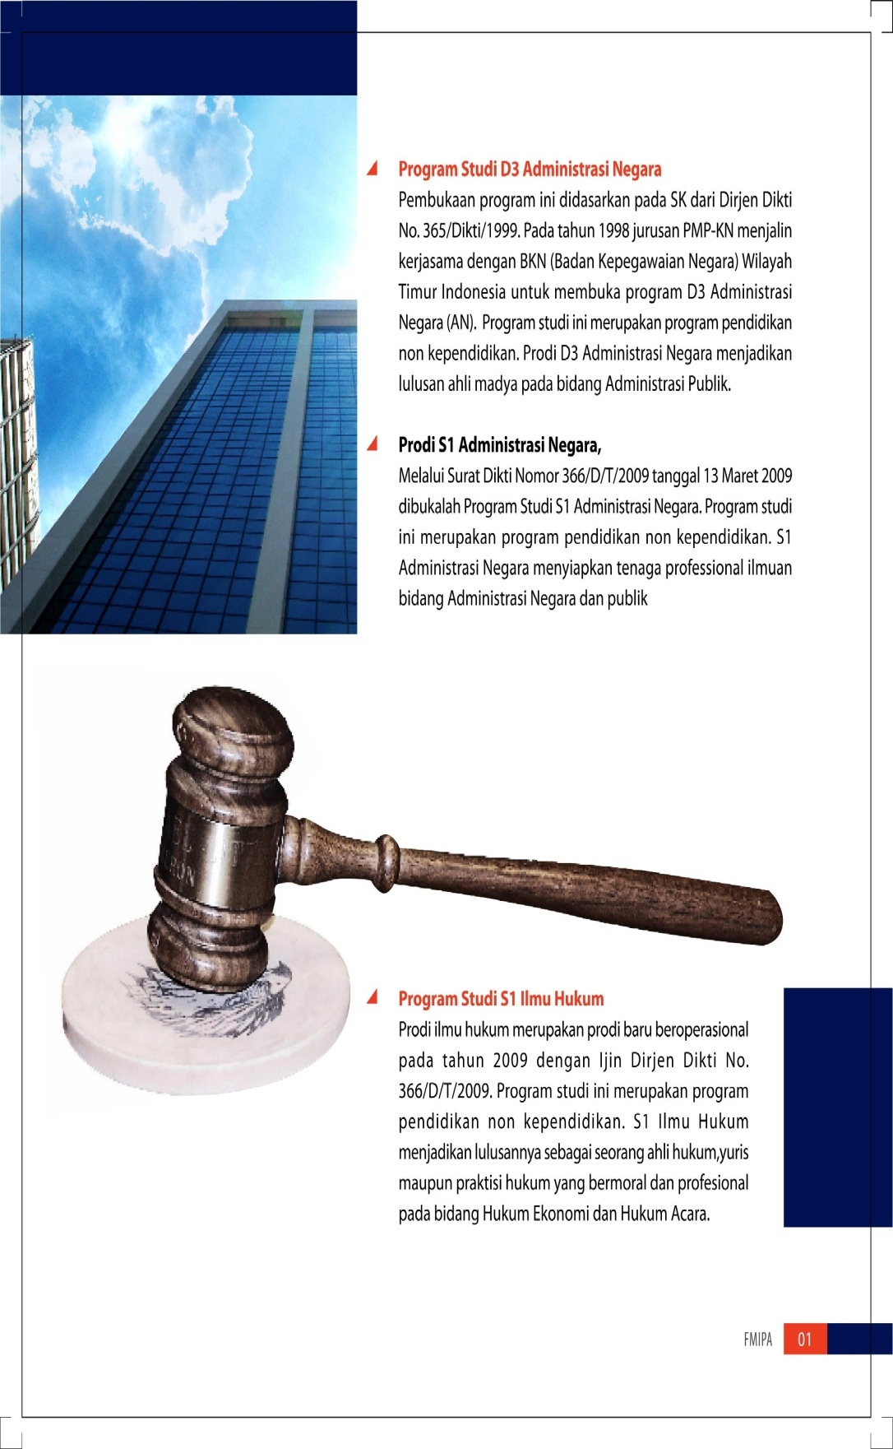
SUBSTANSI TIAP TAHAPAN MAGANG
Magang 1 bertujuan membangun landasan jatidiri pendidik dan memantapkan kompetensi akademik kependidikan.
Magang 2 bertujuan memantapkan kompetensi akademik kependidikan dan kaitannya dengan kompetensi akademik bidang studi dan memantapkan kemampuan awal calon guru mengembangkan perangkat pembelajaran.
Magang 3 bertujuan untuk memberikan pengalaman awal kepada calon guru dalam mengimplementasikan penguasaan akademik kependidikan dan akademik bidang keahlian, melalui mengajar terbimbinmg oleh guru Pamong (bisa sebagai asisten guru) tetapi bukan PPL

Slide 14
Magang 1
Bertujuan membangun landasan jatidiri pendidik dan memantapkan kompetensi akademik kependidikan melalui:
Pengamatan langsung kultur sekolah.
Pengamatan untuk membangun kompetensi dasar Pedagogik, Kepribadian, dan Sosial.
Pengamatan untuk memperkuat pemahaman peserta didik.
Pengamatan langsung proses pembelajaran di kelas.
Refleksi hasil pengamatan proses pembelajaran.
Magang 1 diberikan bobot setara dengan 1 sks

Slide 15
bertujuan memantapkan kompetensi akademik kependidikan dan kaitannya dengan kompetensi akademik bidang studi dan memantapkan kemampuan awal calon guru mengembangkan perangkat pembelajaran melalui:
Menelaah kurikulum dan perangkat pembelajaran yang digunakan guru.
Menelaah strategi pembelajaran.
Menelaah sistem evaluasi.
Merancang RPP
Mengembangkan media pembelajaran
Mengembangkan bahan ajar
Mengembangkan perangkat evaluasi.
Magang 2 diberikan bobot setara dengan 1 sks
Magang 2

Slide 16
Hasil magang 2 selanjutnya digunakan untuk menyiapkan kemampuan awal proses pembelajaran dengan merasakan langsung mengajar pada bidang-bidang tertentu dalam waktu yang terbatas dengan menjadi “asisten guru”, seperti:
mencoba mengajar dengan bimbingan melekat guru dan dosen pembimbing, dengan tujuan merasakan langsung proses pembelajaran, pemantapan jati diri pendidik, bukan untuk keterampilan pembelajaran, bukan PPL
Melaksanakan tugas-tugas pendampingan peserta didik dan kegiatan ekstra kurikuler
Magang 3 diberikan bobot setara dengan 2 sks
Magang 3

Slide 17
Magang → Turunan dari PLO (Capaian Pembelajaran Prodi):
Memiliki jiwa dan karakter pendidik yang kuat
Menguasaai keilmuan dasar pendidikan
Memiliki kompetensi dasar pengembangan kurikulum
Memiliki kompetensi dasar merencanakan pembelajaran
Mampu menerapkan prinsip-prinsip dasar pembelajaran

Slide 18
CPK/CLO dan Perkiraan Waktu Magang
CAPAIAN PEMBELAJARAN PERKULIAHAN (CLO) | TEORI (DEKLARATIF) | PRAKTIK (PROSEDURAL) | LAPANGAN (KONTEKSTUAL) | MAGANG KE
Membangun landasan Jati diri pendidik melalui identifikasi langsung kultur sekolah | _ | _ | 1000 | I 4200:4:800= 1,3 (1 sks)
Penguatan jati diri pendidik melalui penghayatan profesi pendidik dengan mengamati KBM guru | _ | _ | 1000
Mengidentifikasi perilaku peserta didik | _ | _ | 1000
Mengamati proses pendidikan dan pembelajaran | _ | _ | 1200
Menelaah kurikulum dan perangkat pembelajaran | _ | _ | 1000 | II 4000:4:800= 1,2 (1 sks)
Menelaah dan menganalisis sistem evaluasi | _ | _ | 1000
Membantu mengembangkan perangkat, bahan, dan media pembelajaran | _ | _ | 2000
Mengimplementasikan prinsip-prinsip dasar KBM dengan mencoba mengajar di bawah bimbingan guru (seperti asisten guru) | _ | _ | 5000 | III 7000:4:800 2,1 (2 sks)
Memperkuat kompetensi sosial dan pedagogik melalui tugas-tugas pendampingan peserta didik melalui kegiatan ekstra kurikuler | _ | _ | 2000

Slide 19
Tahapan Magang
Magang 1
Landasan kependidikan
Karakter dan Jiwa Ke-Indonesiaan
Magang 2
Kompetensi Pedaagogik
Penguasaan Bidng Studi Awal
Magang 3
Penguatan Kompetensi Pedagogik
Penguasaan Bidang Studi Utuh

Slide 20
Model 1: Tahapan Magang
Magang 1 (semester 2)
Perkuliahan Semester I dan II
Magang 2 (Semester 4)
Perkuliahan Semester III dan IV
Magang 3 (Semester 6)
Perkuliahan Semester V dan VI
Waktu Magang: dapat dilaksanakan saat semester Pendek

Slide 21
Model 2: Tahapan Magang
Magang 1 (Awal semester 3)
Perkuliahan Semester I dan II
Magang 2 (Awal Semester V)
Perkuliahan Semester III dan IV
Magang 3 (Awal semester VII)
Perkuliahan Semester V dan VI

Slide 22
Contoh Pengelompokkan Matakuliah (UNJ)
NO | KELOMPOK | SKS
1 | MATAKULIAH UMUM | 13
2 | MATAKULIAH DASAR KEPENDIDIKAN | 12
3 | MATAKULIAH BIDANG KEAHLIAN DAN PENUNJANG *) | 105 - 107
4 | MATAKULIAH PEMBELAJARAN | 12 – 14
 |  | 144 - 146
*) Magang dapat dikelompokkan kedalam MK Bidang Keahlian dan Penunjang

Slide 23
KOMPETENSI LULUSAN
PPG SM-3T
Menguasai bidang studi secara keilmuan dan kependidikan
Mampu menyelenggarakan pembelajaran yang mendidik
Pengembangan profesionalitas berkelanjutan
Mengenal secara mendalam peserta didik yang dilayani

Slide 24



STRKTUR KURIKULUM DAN SISTEM PEMBELAJARAN PROGRAM PPG PRAJABATAN
No | Lulusan S-1 Kependidikan
1 | Workshop pengembangan perangkat untuk pembelajaran bidang studi yang mendidik (subject specific pedagogy)
2 | PPL Kependidikan

Slide 25
STRUKTUR KURIKULUM PPG (ilustrasi lain)
Workshop pengembangan perangkat pembelajaran yang mendidik (subject-specific pedagogy/ SSP) dan Workshop Pengembangan Perangkat Penilaian Otentik
Micro teaching dalam peer teaching
Praktik Pengalaman Lapangan
Dijabarkan ke dalam
Silabus Program PPG SM3T

Slide 26
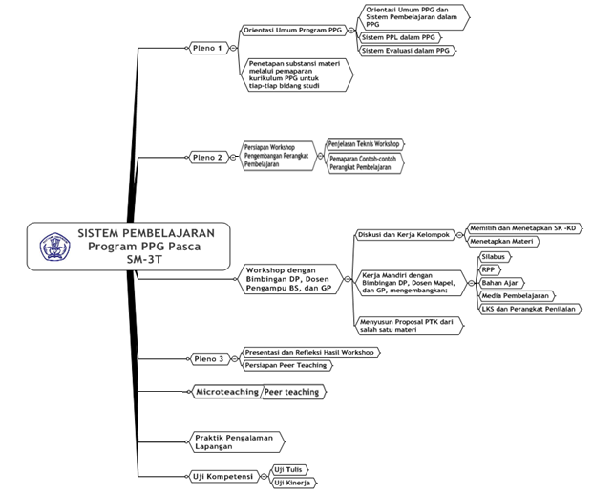

Slide 27
BEBAN BELAJAR
18 - 20 sks
TK/RA/TKLB atau bentuk lain yang sederajat lulusan S-1/D-IV Kependidikan untuk TK/RA/TKLB atau bentuk lain yang sederajat
18 - 20 sks
SD/MI/SDLB atau bentuk lain yang sederajat lulusan S-1/D-IV) kependidikan untuk SD/MI/SDLB atau bentuk lain yang sederajat
36 – 40 sks
SMP/MTs/SMPLB atau bentuk lain yang sederajat dan satuan pendidikan SMA/MA/SMALB/SMK/MAK atau bentuk lain yang sederajat
LulusanS-1/ D-IV Kependidikan dan S-1/D-IV Non Kependidikan

Slide 28
PRINSIP PEMBELAJARAN
Belajar dengan berbuat
Keaktifan peserta didik (ALIHE)
Higher order thinking
Dampak pengiring
Mekanisme balikan secara berkala
Pemanfaatan teknologi informasi
Pembelajaran kontekstual
Penggunaan strategi dan model pembelajaran yang bervariasi dalam mengaktifkan peserta didik

Slide 29
Pelaksanaan Workshop Pengembangan Perangkat Pembelajaran dan PPL Pola Blok (untuk PPG 2 semester)
PPL SEMESTER II (40%)
WORKSHOP PENGEMBANGAN PERANGKAT PEMBELAJARAN DAN PERANGKAT PENILAIAN DILANJUTKAN LATIHAN MENGAJAR TERBATAS (PEER DAN ATAU MICROTEACHING) SEMESTER I (60%)

Slide 30
MATERI POKOK PPG PRAJABATAN
PENDEKATAN ILMIAH
PENDEKATAN ILMIAH
HIGH ORDER THINKING
PRAKTIK
KEGURUAN DI
SEKOLAH
WORKSHOP
PENILAIAN OTENTIK
PRAKTIK KEGURUAN DI LPTK
- MICRO TEACHING
- PEER TEACHING
- LESSON STUDY
WORKSHOP
PENYUSUSNAN
RPP TERPADU
ASK
ACTIVE LEARNING IN HIGHER EDUCATION
ACTIVE LEARNING IN SCHOOL

Slide 31
WORKSHOP SSP (subject specific pedagogy)
WORKSHOP SSP
Merupakan pembelajaran berbentuk lokakarya yang bertujuan untuk menyiapkan peserta Program PPG agar mampu mengemas materi untuk pembelajaran bidang studi yang mendidik (subject specific pedagogy), sehingga peserta PPG dinyatakan siap melaksanakan PPL Kependidikan.
PRODUK WORKSHOP SSP
Silabus dan RPP
Lembar kerja siswa
Bahan ajar
Media pembelajaran
Perangkat penilaian (kisi-kisi, instrumen, rubrik, dan kunci jawaban)
Proposal penelitian tindakan kelas (PTK)

Slide 32
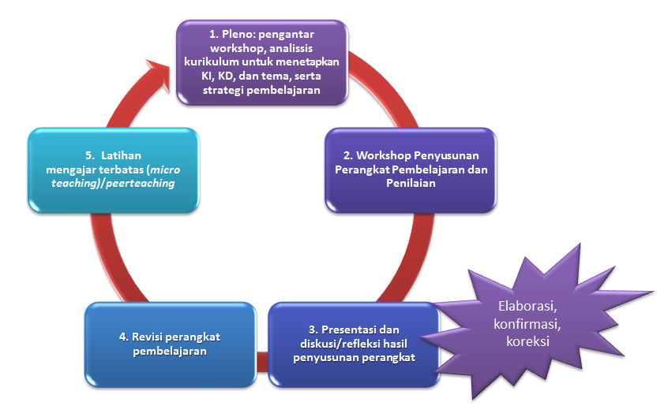
SIKLUS KEGIATAN DALAM WORKSHOP SSP

Slide 33
STRATEGI PEMBELAJARAN WORKSHOP SSP
Mengintegrasikan sikap, pengetahuan keterampilan, di mana aktivitasnya harus mencerminkan student centered learning, higher order thinking skill, kontekstual, dan pemanfaatan TIK.
Bervariasi dan memuat kegiatan deklaratif/teoretik melalui penggunaan pendekatan inkuiri-diskoveri, pembelajaran berbasis masalah, dan pembelajaran berbasis proyek dengan mengoptimalkan berbagai metode dan teknik pembelajaran.
Memungkinkan terjadinya kegiatan prosedural seperti kegiatan mendemonstrasikan, mempraktikkan, mengukur, mensimulasikan, mengadakan eksperimen, mengaplikasikan, menganalisis, menemukan, mengamati, menyelidiki, menelaah, termasuk kegiatan studi literatur, tugas terstruktur, kerja kelompok, pemodelan, penyampaian informasi, dan menjelajah informasi melalui media internet.

Slide 34
PRAKTIK PENGALAMAN LAPANGAN - PPL
TUJUAN PPL
Peserta PPG SM-3T memiliki pengalaman nyata dan kontekstual dalam menerapkan pengetahuan, sikap, dan keterampilan yang dapat menunjang tercapainya penguasaan kompetensi pedagogik, kompetensi kepribadian, kompetensi sosial, dan kompetensi profesional secara utuh.
PENDEKATAN PPL
Menerapkan pendekatan supervisi klinis dan tindakan reflektif dengan prinsip berkelanjutan, terstruktur, dan relevan dengan perangkat pembelajaran.

Slide 35
KEGIATAN PPL PPG SM-3T Bobot = 16 sks per minggu
4,8 sks
8,4 sks
1,8 sks
1,0 sks
Persiapan dan Eksplorasi Sumber Belajar
Implementasi Hasil Workshop ke dalam Praktik Pembelajaran
Kegiatan Ekstra-kurikuler.
Penyusunan Laporan dan Seminar Hasil PTK
(7 jp x 6 hari x 40’) / 200’
(1 jp x 5 hari x 40’) / 200’
(4 jp x 6 hari x 40’) / 200’
(3 jp x 3 hari x 40’) /200
Prosedur dan kegiatan PPL dilakukan dengan
pola blok atau non-blok

Slide 36
Implementasi Hasil Workshop ke dalam Praktik Pembelajaran dilaksanakan pada jam sekolah
Kegiatan mengajar terjadwal (praktik terbimbing dan praktik mandiri)
Konsultasi dan refleksi praktik pembelajaran yang telah dilakukan
Membuat jurnal aktivitas
Mengoreksi pekerjaan siswa
Mendiagnosa kesulitan belajar
Melaksanakan PTK
Mengikuti kegiatan manajemen sekolah (rapat-rapat sekolah, administrasi sekolah, dan kegiatan sekolah lainnya)

Slide 37
SISTEM PENILAIAN KOMPETENSI LULUSAN
Penilaian Penguasaan Kemampuan Akademik
Penguasaan kemampuan akademik yang komprehensif dijabarkan dari sosok utuh calon guru yang profesional, diases melalui Tes Kemampuan Akademik berupa ujian tertulis, baik berbentuk objektif (seperti multiple-choice) maupun esai dan pemecahan masalah, serta ujian kinerja.
Penilaian Penguasaan Kemampuan Profesional
Penilaian kinerja penguasaan kemampuan menyusun Rencana RPP yang berbasis pada sistem pembelajaran.
Penilaian kinerja dalam konteks otentik dilakukan melalui pengamatan para ahli.
Penilaian dalam Konteks Ujian Akhir
Komponen ujian akhir terdiri dari ujian tulis dan ujian kinerja

Slide 38
KOMPONEN PENETAPAN KELULUSAN
No | KOMPONEN | ASPEK | SUB KOMPONEN | RINCIAN
1 | WORKSHOP (bobot 30) | Proses (15) | Aktivitas Workshop | Keaktifan WS diukur dengan skor partisipasi dan skor teman sejawat
 |  |  | Kemampuan Akademik BS | Substansi Materi
 |  |  | Microteaching | Microteaching: latihan mengajar kepada siswa difokuskan pada kecakapan spesifik
 |  |  | Peerteaching | Peer teaching: latihan mengajar kepada teman sejawat difokuskan pada kompetensi utuh
 |  | Produk (15) | Perangkat RPP hasil worksop | Silabus RPP LKS dan Bahan Ajar Perangkat Penilaian Media Pembelajaran Catatan: Penilaian Produk WS dengan memperhatikan: - Penguasaan Teori Belajar dan Pembelajaran yang Mendidik Penguasaan Strategi Pembelajaran Pemahaman Peserta Didik Kemampuan perencanaan Pembelajaran Kemampuan Evaluasi
 |  |  | Proposal PTK
2 | PPL (Bobot 40) | Proses (30) | Praktik Mengajar | Ikuti Pedoman PPL
 |  |  | Kegiatan Non Mengajar | Dikembangkan Prodi
 |  |  | Kompetensi Sosial dan Kepribadian | Sesuaikan dengan Permendiknas ttg SKG
 |  | Produk (10) | Portofolio | Perangkat RPP dengan penyempurnaan saat PPL
 |  |  | Laporan Kegiatan PPL | Sejak observasi hingga akhir
 |  |  | Laporan PTK
3 | UJI KOMPETENSI (bobot 30) |  | Uji Tulis (10) | UTL dan UTN (UTN On-Line)
 |  |  | Uji Kinerja (20) | Praktik Mengajar menggunakan Perangkat RPP terbaik

Slide 39
KELULUSAN
Peserta Program PPG dapat dinyatakan lulus apabila memenuhi syarat dan kriteria berikut. Mempunyai kedisiplinan dalam mengikuti kegiatan workshop, PPL, dan kegiatan akademis lainnya, termasuk kegiatan di asrama, tidak absen atau meningggalkan kegiatan sesuai peraturan.
Menjaga etika dan kepribadian selama mengikuti kegiatan workshop, PPL, dan kegiatan akademis, dan selama di asrama. Tidak pernah melanggar peraturan, tata-tertib, dan etika yang ada.
Mencapai nilai kelulusan pada kegiatan workshop, PPL, dan uji kompetensi.

Slide 40
PENILAIAN KEGIATAN WORKSHOP
Penilaian dilakukan secara berkelanjutan dan dilakukan dengan menggunakan pendekatan PAP. Hasil PAP menggambarkan profil kompetensi yang telah dan belum dicapai mahasiswa.
Penilaian meliputi penilaian proses dan produk
Penilaian proses mencakup aktivitas mahasiswa dalam diskusi kelompok, kerja kelompok/ individual, dan peer teaching/micro teaching.
Penilaian produk/hasil berupa portofolio yang berisi kurikulum, RPP, media pembelajaran, instrumen penilaian perkembangan anak, bahan pembelajaran, dan penataan lingkungan bermain.
Jika diperlukan asessmen secara mendalam dapat dilakukan melalui wawancara.
Hasil evaluasi dinyatakan dalam huruf atau angka atas dasar persentase pencapaian kompetensi.
Kriteria minimal kelulusan adalah 8O%. Hasil evaluasi di bawah kriteria minimal diberi kesempatan untuk memperbaiki dengan pembimbingan.

Slide 41
PENILAIAN PPL
Penilaian dilakukan selama PPL, terdiri atas penilaian proses dan produk. Penilaian proses mencakup praktik mengajar, kegiatan non mengajar dan aspek sosial kepribadian. Penilaian produk mencakup perangkat pembelajaran, dan laporan PPL.
Penilaian proses dan produk PPL dilakukan oleh DP dan GP.
Bobot penilaian akhir PPL adalah sebagai berikut.
4. Kriteria kelulusan PPL minimal B (3,0). Mahasiswa yang hasil evaluasinya masih di bawah kriteria minimal diberi kesempatan latihan tambahan sampai berhasil mencapai nilai minimal.
No. | Aspek yang Dinilai | Bobot
1 | Praktik mengajar 1 sd n | 5
2 | Kegiatan non mengajar | 2
3 | Kompetensi sosial dan kepribadian | 2
4 | Laporan PPL | 1
Jumlah |  | 10

Slide 42
UJI KOMPETENSI
Uji kompetensi sebagai ujian akhir PPG SM-3T terdiri atas ujian tulis dan ujian kinerja.
Ujian ini ditempuh setelah mahasiswa lulus dalam kegiatan workshop dan PPL.
Ujian tulis dilaksanakan oleh program studi/ jurusan penyelenggara.
Ujian kinerja dilaksanakan oleh program studi/ jurusan dengan melibatkan organisasi profesi dan atau pihak eksternal yang profesional dan relevan.
Mahasiswa yang lulus uji kompetensi memperoleh sertifikat pendidik bernomor register yang dikeluarkan oleh LPTK.

Slide 43
UJIAN TULIS
Ujian tulis diselenggarakan dengan menggunakan seperangkat tes essai yang berupa pemecahan masalah.
Rambu-rambu ujian tulis yaitu sebagai berikut.
No. | Aspek Ujian | Deskripsi
1 | Materi ujian | Materi uji bersumber dari portofolio hasil workshop, PPL, dan Subjek Specific Pedagogy (SSP). Bahan ajar SSP dapat berupa modul, buku teks, media dan lain-lain.
2 | Bentuk soal | Soal berbentuk uaraian berbasis kasus dan berorientasi pada pencapaian SKL PPG.
3 | Kualitas soal | Soal mengungkap kemampuan kognitif minimal pada level analisis (C4).

Slide 44
UJIAN KINERJA
Ujian kinerja berupa kemampuan membuat perencanaan dan mengelola pembelajaran di kelas (real teaching).
Ujian kinerja dilakukan paling sedikit satu kali tatap muka.
Rambu-rambu ujian kinerja yaitu sebagai berikut.
No | Aspek Ujian | Deskripsi
1 | Materi Ujian | Bahan pembelajaran sesuai dengan program pembelajaran pada kalender akademik
2 | Bentuk ujian | Praktik mengajar riil (real teaching).
3 | Instrumen | Lembar Penilaian Pelaksanaan Pembelajaran
4 | Waktu ujian | Minimal 1 pertemuan kegiatan pembelajaran
5 | Standar Kelulusan minimal | Minimal untuk dinyatakan lulus mencapai nilai B
6 | Penguji | Penguji terdiri dari tiga orang yaitu dosen pembimbing prodi/jurusan, guru pamong dan satu orang dari organisasi profesi atau pihak ekternal yang profesional dan relevan.

Slide 45
KETENTUAN KELULUSAN
Penentuan kelulusan mahasiswa PPG SM-3T dilakukan dengan rumus penilaian berikut :
NK = W (30) + P(40) + UT (10) + UK (20)
100
Keterangan :
NK = Nilai Kelulusan PPG
W = Nilai Workshop
P = Nilai PPL
UT = Uji Tulis
UK = Uji Kinerja

Slide 46
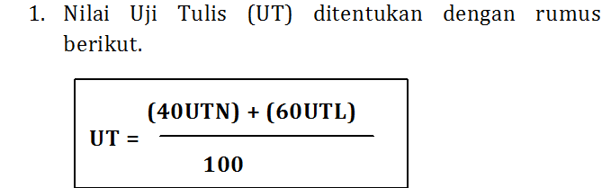

Slide 47
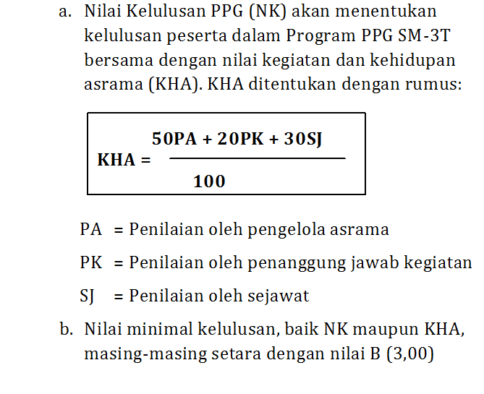

Slide 48
HAK LULUSAN
Lulusan program PPG ini akan diberikan SERTIFIKAT PENDIDIK PROFESIONAL

